Slide 1
السّمنة وآثارها الاجتماعيّة
ياسمين أبو عيطة
مريانا حدادين
هيا بطاينة
الصف الثامن د

Slide 2
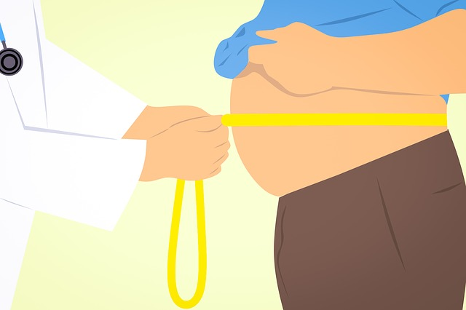
السّمنة
لم تعد السّمنة حالة صحيّة فحسب، بل هي مُشكلة اجتماعيّة ونفسيّة يُعاني منها المصاب. فلا ننكر أنها من أكثر أمراض العصر الحديث انتشارًا بين مُختلف الفئات العمريّة ولها آثار وعواقب تسبّب الحرج الاجتماعي لمن يُعاني منها.

Slide 3
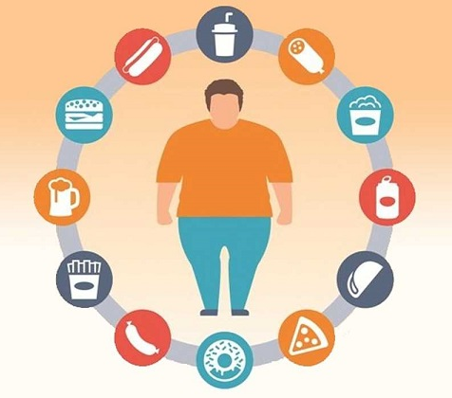
وللتعرّف أكثر على أسباب السّمنة ونتائجها الصّحيّة والنّفسيّة التقينا بأخصائيّة التّغذية الدّكتورة ربى مشربش وهي طبيبة مختصّة في علم التّغذية في الجامعة الأردنية ولها عدّة أبحاث في هذا المجال كما أنّها تُشرف على أشخاص يُعانون من السّمنة وتُعالجهم.
دكتورة هل يُمكن أن تحدّثينا عن أهمّ الأسباب المؤدّية إلى السُّمنة؟
بالتّأكيد أنّ السّمنة هي مرض العصر وأسبابها كثيرة أهمّها طبيعة النّمط الغذائيّ للفرد أو الأسرة. وغياب أو قلّة ممارسة الرّياضة كما أن الأسباب الوراثيّة تلعب دورًا كبيرًا في زيادة فرص الإصابة بالسّمنة. هذا بالإضافة إلى تناول بعض الأدوية. ولا ننسى أن الحمل يؤدّي إلى زيادة في الوزن قد يكون من الصّعب التّخلّص منه لاحقًا.
ومن الأسباب الأخرى، وجود اختلالاتٍ هرمونيةٍ بالإضافة إلى الضّغوطات النّفسيّة والتّوتّر والإكتئاب.

Slide 4
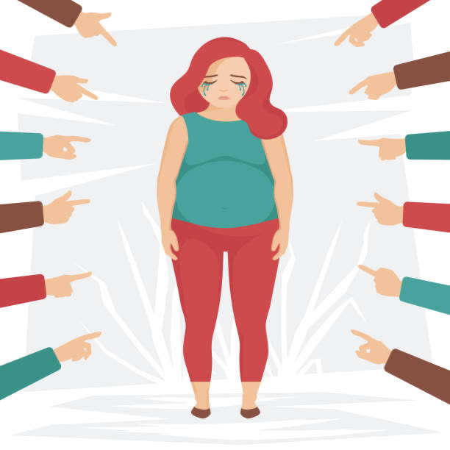
وبيّن لنا الدّكتور يوسف ياسين المتخصّص في علم النّفس العواقب الاجتماعيّة المتنوعّة النّاتجة عن السّمنة، فقال:
تُسبّب السّمنة مشاكل نفسيّة واجتماعيّة جديّة حيث يُعاني المريض من عدم الرّضا عن شكل جسمه، ويشعر بالإحراج من مظهره سواءً بين زملائه في المدرسة أو في العمل. كما يُعاني الشّخص السّمين من الإحباط خاصّة عند فشله في التّخلص من الوزن الزّائد عند اتّباع نظام غذائيٍّ صحيٍّ. ومن المُمكن أيضًا أن يشعر الشّخص السّمين بالإكتئاب لعدم ملائمة الملابس لجسمه. أضف إلى ذلك انتشار ظاهرة التّنمر بشكل واضح ممّا يترك أثرًا سلبيًا ، فيتراجع التحّصيل الدّراسي والإنتاجيّة في العمل.

Slide 5
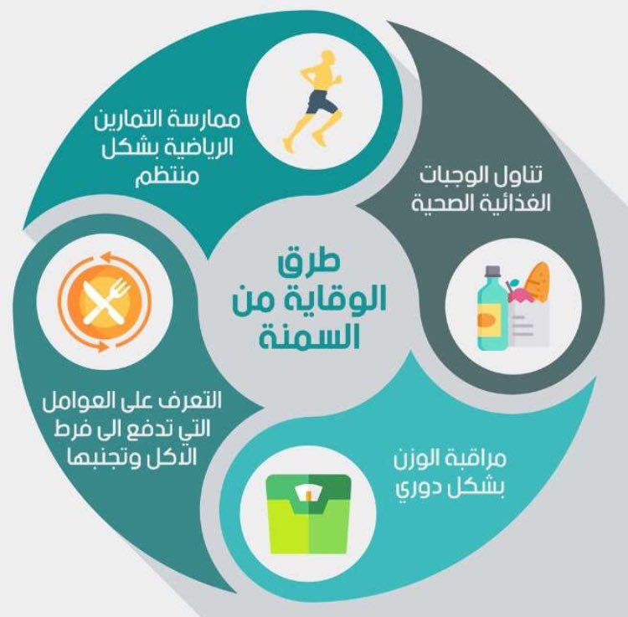
دكتورة ربى لكل مشكلة حل، فما هي برأيك أبرز الحلول المقترحة لمعالجة مرض السّمنة؟
بدايةً، يُعدّ التّغيير في النّظام الغذائيّ وتناول أكلٍ صحيٍّ بما فيه التّغييرات السّلوكيّة مثل تجنّب الحلويّات والأكل الجاهز، الخطوة الأولى في طريق التّخلص من الوزن الزّائد. كما أنّ مُمارسة التّمارين الرّياضيّة تٌساعد في حرق الدّهون الّتي تُعتبر السّبب الرّئيسيّ للسّمنة. كما يجب أن يُراقب الإنسان وزنه بشكلٍ دوريٍّ لضمان السّيطرة عليه.
وقد يلجأ الشّخص أحيانا إلى طبيبٍ مختصٍ لوصف أدوية لإنقاص الوزن إذا لزم الأمر، ومن الممكن أن يوصي الطّبيب بإجراء عمليّة جراحيّة لإنقاص الوزن في الحالات الصّعبة.

Slide 6


أخبرنا دكتور يوسف عن كيفيّة معالجة العواقب الإجتماعيّة الّتي تحصل بسبب السّمنة؟
أعتقد أن التّوعية هي الأساس. وتبدأ في المنزل بتربية الأطفال على تقبّل الآخرين برغم اختلافاتهم، ثمّ ينتقل الدّور إلى المدارس من خلال إعطاء محاضراتٍ توعويّةٍ وإرشاديّة حول كيفيّة التّعامل مع الشّخص السّمين. وينطبق ذلك على الجامعات وأماكن العمل من خلال نشرات تُوضّح أنّ الشّخص السّمين جزء من المجتمع. كما أن دمج الأشخاص الّذين يُعانون من السّمنة في نشاطاتٍ اجتماعيّةٍ ورياضيٍّة تتناسب مع قدراتهم البدنيّة يُسهم بشكلٍ كبير في تعزيز الثّقة بالنّفس والانخراط في المجتمع.

Slide 7
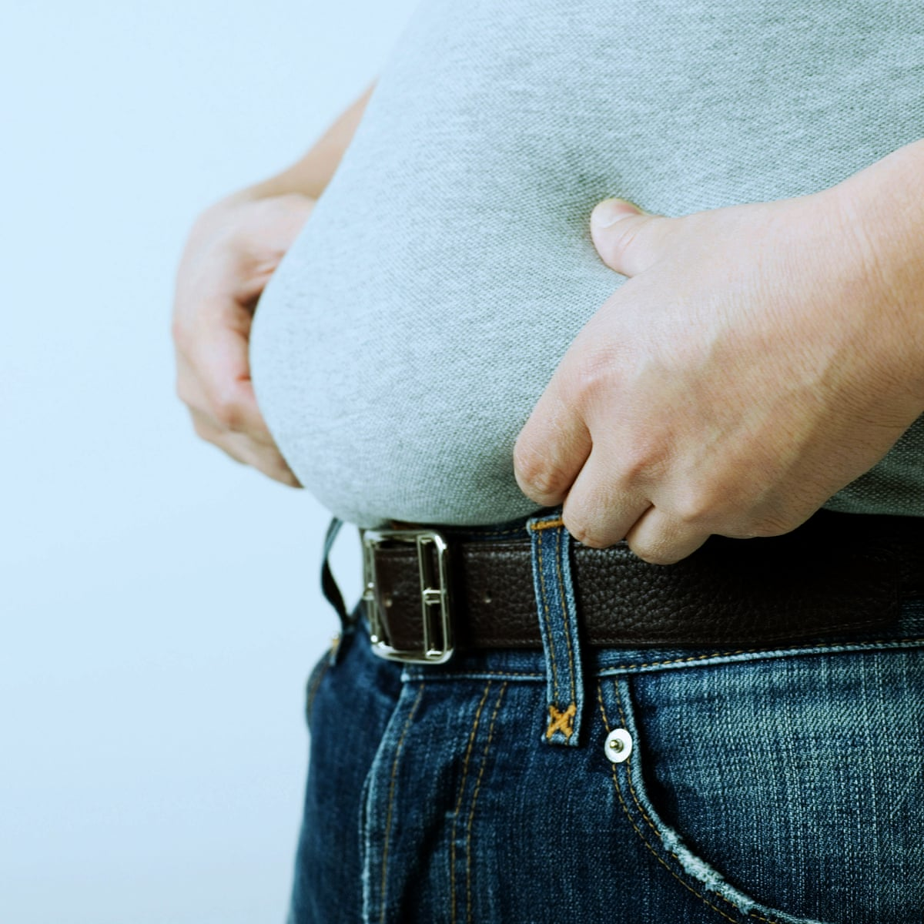
وبما أنّ لا أحد يستطيع أن ينقل لنا خطورة المشكلة كمن عاشها التقينا بفيصل، أحد مرضى الدّكتورة ربى والذي كان يُعاني من السّمنة الزّائدة ليخبرنا عن تجربته وعن أكثر الأمور الّتي كانت تُضايقه عندما كان سمينًا.
أجاب فيصل بأنّه كان يشعر بالحرج من وزنه الزّائد فكان يتعرّض للتنمّر على مظهره كما أنّه لم يكن يستطيع ممارسة الرّياضة كالرّكض أو لعب كرة القدم وهي هوايته المفضلة بسبب الإرهاق وضيق النّفس الّذي كان يشعر به عند بذل أي مجهود.
وأضاف الشّاب أنّه كان يجد صعوبة في اختيار ملابس تُناسبه من حيث المظهر والمقاس.
وقال فيصل أنه يشعر الآن بارتياح كبير بعد نزول وزنه باتّباع رجيم صحّي مع الدّكتورة ربى وبدأ يشعر بتحسّن صحّته الجسديّة وكذلك النّفسيّة.

Slide 8
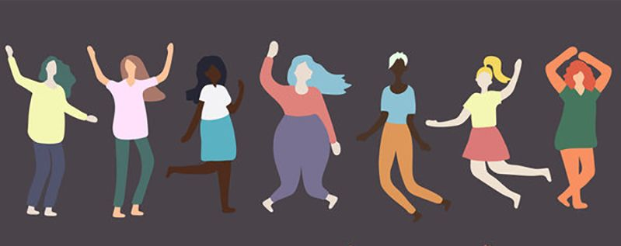
من المؤكّد أنّ السّمنة من أخطر أمراض العصر وأكثرها انتشارًا بين الفئات العمريّة المُختلفة بسبب نمط الحياة غير الصّحّي. فبالإضافة إلى مُساعدة الشّخص السّمين على تنزيل وزنه، فإنّه من واجبنا أن نُساعده وندعمه نفسيًا لتخطيّ الآثار السّلبيّة الّتي تؤثّر على معنويّاته وتصيبه بالحرج الإجتماعيّ.

